Slide 1
Diagrama de Entidade Relacionamento

Slide 2
Definição
É um modelo utilizado para descrever uma realidade computacionalmente falando, utilizando artifícios semânticos, como: Entidade, Atributos e Relacionamento. E é claro, mante-la íntegra.

Slide 3
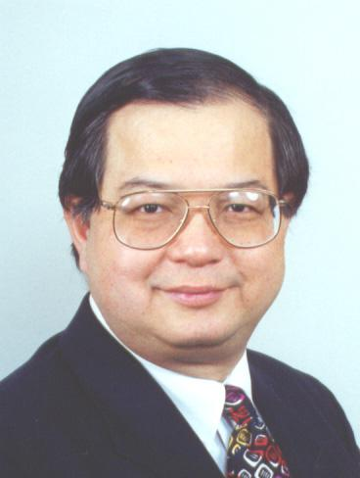
Peter Pin-Shan Chen
Criador do modelo ER (Entidade-Relacionamento).

Slide 4
Representação Gráfica
RELACIONAMENTO
ENTIDADE
ATRIBUTO
ATRIBUTO MULTIVALOR
ENTIDADE ASSOCIATIVA

Slide 5
Entidade
Uma Entidade é uma abstração de instâncias do mundo real, as quais possuem características em comum. Podendo ser dividida em dois grupos, entidades fracas , regulares e associativas.

Slide 6
Entidade forte
São independentes de outros relacionamentos com outras entidades pois já possui um significado próprio.

Slide 7
Entidade fraca
São dependentes de outra entidade para ter um significado ou acrescentar informações a outras entidades.

Slide 8
Entidade associativa
É um relacionamento que foi transformado em entidade, por necessidade de maior especificação.
Estudantes
Pertence a uma
faculdade
Professores

Slide 9
Entidade associativa houve a necessidade de criar certificado
Estudantes
Pertence a uma
faculdade
Professores
Certificado
Notes:
disciplina relaciona com a faculdade e com professores e com alunos, mas certificado so tem sentido se

Slide 10
Relacionamentos
Advém de associações entre as identidades de cada entidade.

Slide 11
Níveis de Relacionamento.
Um para um.
Um para muitos.
Muitos para muitos.

Slide 12
Entidade-Relacionamento
Um para Um
Relação direta entre entidades.
curso
possui
disciplinas

Slide 13
Entidade-Relacionamento
Um para muitos
Uma entidade possui múltiplas relações com outras, contudo, a outra entidades possui apenas um relacionamento.
disciplinas
aluno
disciplinas
cursos
disciplinas

Slide 14
Entidade-Relacionamento
Muitos para muitos
aluno
aulas
aluno
faculdade
aulas
aluno
aulas

Slide 15
Atributos
São os dados específicos que representam cada entidade em um modelo de negócio, tendo em conta a sua real utilidade, por exemplo: um produto tem nome, localização e quantidade, esses dados tem utilidade para um comércio, contudo, não representam toda a realidade, apenas a abstração necessária.

Slide 16
Tipos de Atributos
Atributos Descritivos são dados específicas da entidade. Exemplo: nome ou quantidade de produtos.
Atributos Nominativos, semelhante ao descritivo, acrescentam dados que faça uma definição da entidade como ID, quantidade.
Atributos Referenciais são as interligações de entidade e relacionamento, por exemplo uma disciplina possui um aluno, que é a referência a entidade aluno.

Slide 17
Atributos simples
Aluno
Faculdade
Disciplinas
Professores
Nome do Aluno
Curso
Notes:
Simples apenas um atributo trás a característica a entidade, como o nome, quantidade.

Slide 18
Atributos Compostos
Aluno
Faculdade
Disciplinas
Nome professores
disciplinas ministrada
nota dos alunos
Instituição
Nome do Aluno
matrícula
CPF
Endereço
Nome Curso
Horario
Local
Alunos
Notes:
Compostos usado para atribuir mais informação a entidade, por exemplo, endereço e composto de CEP, número da casa, bairro, cidade, etc.

Slide 19
Chave Primária
Existem atributos únicos, que relacionam uma característica específica da entidade.

Slide 20
Chave Estrangeira
São atributos que faz referência a CHAVE PRIMÁRIA. Mas em entidades diferentes.

Slide 21
Exemplo de Chave Estrangeira
Protuto
venda
* ID
Nome
Quantidade
Nome
Quantidade
Frete

Slide 22
REFERÊNCIAS BIBLIOGRÁFICAS
[http://www.devmedia.com.br/modelo-entidade-relacionamento-mer-e-diagrama-entidade-relacionamento-der/14332] Acesso em 27/03/2017
[https://pt.wikipedia.org/wiki/Peter_Chen] Acesso em 28/03/2017
[http://www.csc.lsu.edu/~chen/] Acesso em 28/03/2017
[https://pt.slideshare.net/imaz1/modelacao-de-dados?qid=e1122e42-9ba1-400a-b020-39685976ceb6&v=&b=&from_search=1] Acesso em 28/03/2017
[https://pt.slideshare.net/djonathas/diagrama-entidade-relacionamento-bancos-de-dados-i] Acesso em 28/03/2017

Slide 23
[https://pt.wikipedia.org/wiki/Modelo_entidade_relacionamento] Acesso em 27/03/2017
Russel,Bertrand,1872-1970 Introdução à filosofia matemática/Bertrand Russel; tradução Maria Luiz X. de A. Borges; revisão técnica, Samuel Jurkiewicz. –Rio de Janeiro: Jorge Zahar Ed.,2007
Date,C J., 1941- Introdução a sistemas de banco de dados / C. J. Date ; tradução de Daniel Vieira. –Rio de Janeiro : Elsevier, 2003

